Slide 1
Cyber-Securité
Menaces, Bonnes Pratiques & Techniques Avancées

Slide 2
01
04
02
05
03
06
Introduction aux menaces et vulnérabilités Cloud
AWS
Règles de bases et bonnes pratiques
Lynis
Référentiels et recommandations
Ansible / Terraform

Slide 3
01
Introduction aux menaces et vulnérabilités Cloud

Slide 4
01 – Attaques API
Types d'attaques courantes
Prévention
Injection de commandes
Authentification brisée - Vol de tokens, clés
Exposition excessive de données - Réponses non filtrées
Absence de rate limiting - DoS
Mauvaises autorisations - élévation de privilèges, trop permissif
✓ MFA obligatoire
✓ Validation des entrées
✓ API Gateway
✓ Monitoring actif
✓ Rotation des clés

Slide 5
01 – Ransomware
Vecteurs d'infection
Protection
Compromission de comptes admin
Identifiants volés (phishing)
Vulnérabilités applicatives
Prévention
Segmentation réseau
Moindre privilège
MFA obligatoire
Cibles privilégiées
Résilience
Stockage objet (S3, Azure Blob)
Bases de données managées
Machines virtuelles et snapshots
Sauvegardes immuables
Snapshots isolés
Versioning activé

Slide 6
01 – Erreurs de configuration
Erreurs critiques
Solutions
Stockage public non intentionnel
Permissions IAM trop larges
Absence de chiffrement
Groupes de sécurité ouverts
Journalisation insuffisante
Infrastructure as Code validé
Audits réguliers
Templates sécurisés
Formation continue
70% des incidents Cloud sont dus aux erreurs de configuration

Slide 7
02
Règles de bases et bonnes pratiques

Slide 8
02 – Modèle Zero Trust
"Never trust, always verify"
Ne jamais faire confiance, toujours vérifier
Vérification explicite
Moindre privilège
Assumer la compromission
Authentification partout tous le temps
Accès juste suffisant, limités dans le temps
Segmentation et surveillance continues

Slide 9
02 – Modèle de responsabilité partagée
Fournisseur Cloud
Client
Sécurité DU Cloud
Sécurité DANS le Cloud
Infrastructure physique
Hyperviseur
Services managés
Datacenters
Données et applications
Configuration des services
Gestion IAM
Chiffrement

Slide 10
02 – Bonnes pratiques essentielles
Gestion des identités (IAM)
Moindre privilège systématique
MFA obligatoire ( Multi-Factor Authentication )
Rotation des credentials
DevSecOps
IaC sécurisé
Tests automatisés
Scan vulnérabilités
Logging centralisé
Protection des données
Chiffrement complet
Sauvegarde 3-2-1 (3 copies, 2 supports differents, 1 copie hors site)
Sécurité réseau
WAF ( sécuriser application web)
Segmentation ( Diviser un réseau en sous-réseaux isolés pour limiter les mouvements latéraux en cas d'intrusion.)

Slide 11
03
Référéntiels et recommandations

Slide 12
03 – Famille ISO 27000
ISO 27001
ISO 27002
Certification du SMSI (Système de Management de la Sécurité). Norme de référence mondiale. Le QUOI
Catalogue de 93 contrôles de sécurité. Guide pratique d'implémentation. Le COMMENT
ISO 27017
ISO 27018
Sécurité du Cloud. Responsabilité partagée et virtualisation. Idem 27002 + orientation cloud
Protection données personnelles Cloud. Aligné RGPD.

Slide 13
03 – Famille ISO 27000
Exemple concret : Microsoft Azure
Microsoft est certifié :
✅ ISO 27001 (base)
✅ ISO 27017 (en tant que fournisseur Cloud)
✅ ISO 27018 (protection données personnelles)
Cela signifie qu'Azure :
A un SMSI conforme (27001)
Applique les bonnes pratiques Cloud (27017)
Protège les données personnelles selon le RGPD (27018)

Slide 14
03 – Référentiels sectoriels
SOC 2
PCI-DSS
HDS
(usa-mondial) Audit indépendant pour fournisseurs Cloud (SaaS). Couvre sécurité, disponibilité, confidentialité. Pas obligatoire mais exigé en B2B
(international) Obligatoire pour traitement données bancaires. 12 exigences de sécurité strictes.
(france) Obligatoire si hébergement de données de Santé. Certification délivrée par ANSSI

Slide 15
03 – RGPD & conformité réglementaire
RGPD (GDPR) = Reglement européen
⚖️ RÈGLES
Sanctions 4% CA • En vigueur 2018 • 27 pays UE
🛡️ PROTECTION DÈS LA CONCEPTION
Privacy by Design - Sécurité intégrée, pas ajoutée
Privacy by Default - Paramètres protecteurs par défaut
👤 DROITS DES PERSONNES
Droit à l'oubli - "Supprimez mes données"
Droit de portabilité - "Donnez-moi mes données"
Droit d'accès - "Montrez-moi ce que vous avez"
🚨 EN CAS DE FUITE
Notification CNIL : 72 heures maximum
+ Information personnes concernées si risque élevé

Slide 16
03 – RGPD & conformité réglementaire
FedRAMP
Autres
Programme fédéral USA pour services Cloud gouvernementaux. 3 niveaux d'impact (Low, Moderate, High).
HIPAA - Santé USA
SOX - Finance USA
NIS2 - Cybersécurité UE

Slide 17
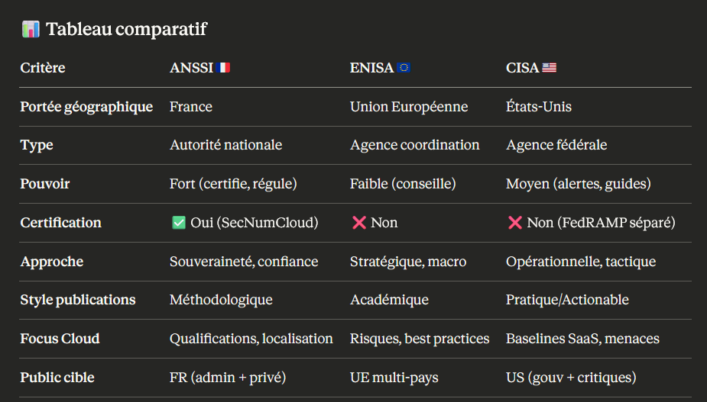
03 – Recommandations

Slide 18
03 – Frameworks techniques et securité
https://static.open-scap.org/
ANSSI LINUX
CIS Benchmarks
Standards configuration sécurisée 2 niveaux.

Slide 19
03 – Frameworks menaces & vulnérabilités
MITRE ATT&CK
OWASP Cloud Top 10
Base de connaissances des tactiques et techniques d'attaquants (14 tactiques, 200+ techniques) pour comprendre et détecter les cyberattaques.
Organisation qui publie les Top 10 des vulnérabilités critiques (web apps, API, cloud-native) pour aider les développeurs à coder de manière sécurisée.

Slide 20
03 – Comment choisir ?
Par secteur
Par géographie
Par besoin
Finance : PCI-DSS, SOX
Santé : HDS, HIPAA
SaaS : SOC 2, ISO 27001
Gouvernement : FedRAMP, SecNumCloud
France : ANSSI, SecNumCloud, HDS
Europe : RGPD, ENISA, NIS2
USA : NIST, FedRAMP, CISA
International : ISO 27001/17/18
Certification : ISO 27001, SOC 2
Configuration : CIS Benchmarks
Menaces : MITRE, OWASP
Conformité : RGPD, PCI-DSS
Approche combinée recommandée : Base ISO 27001 + Référentiels sectoriels + Frameworks techniques

Slide 21
03 – Conclusion : les 3 piliers
1
2
3
Connaissance
Pratiques
Référentiels
Comprendre les menaces spécifiques au Cloud
Appliquer Zero Trust et responsabilité partagée
S'appuyer sur les standards reconnus
La sécurité Cloud est un processus continu
Prévention • Détection • Réaction

